Slide 1
KHỞI ĐỘNG
Cội nguồn yêu thương là điểm tựa tinh thần để giúp con người hạnh phúc và luôn vững vàng trên hành trình trưởng thành. Mỗi văn bản trong bài ba đều gợi ra cho chúng ta một cội nguồn yêu thương như thế. Bằng trải nghiệm sâu sắc với những văn bản, em hãy cho biết những nguồn mạch yêu thương đã được gợi ra cho người đọc qua mỗi tác phẩm ?
0368218377

Slide 2
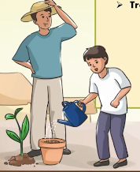
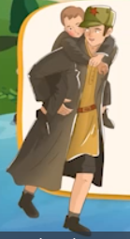
Vừa nhắm mắt vừa mở cửa sổ
Cội nguồn yêu thương là:
Gia đình
Người thầy đầu tiên
Người thầy đầu tiên
Cội nguồn yêu thương là:
Quê hương
Cội nguồn yêu thương là:
Mái trường( thầy cô)
0368218377

Slide 3
CỦNG CỐ, MỞ RỘNG
Cội nguồn yêu thương qua ba văn bản đọc hiểu.
Ôn tập số từ, phó từ
Ôn tập kĩ năng viết.
0368218377

Slide 4
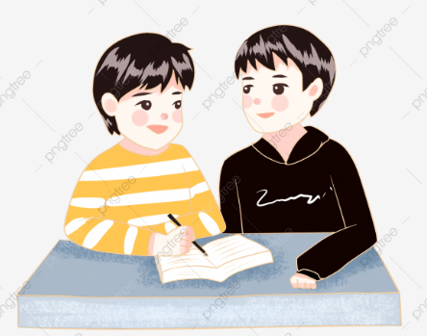
PHIẾU HỌC TẬP SỐ 1: Tìm hiểu các chi tiết tiêu và đáng nhớ về các nhân vật ( SGK trang 83)
Văn bản | Nhân vật | Chi tiết tiêu biểu | Lí do lựa chọn
Vừa nhắm mắt vừa mở cửa sổ | Nhân vật “tôi”
 | Nhân vật người bố
Người thầy đầu tiên | Nhân vật thầy Đuy-sen
 | Nhân vật An-tự-nai
0368218377

Slide 5
Nhân vật | Chi tiết tiêu biểu | Lí do lựa chọn
Nhân vật “tôi” | Tôi có thể “vừa nhắm mắt vừa mở cửa sổ” và “hiểu khu vườn nói gì... hiểu bây giờ là mùa gì và bông hoa nào đang nở, tên gì” biết được “tiếng bước chân trong vườn” là của ai trách mình bao xa. | + Chi tiết thể hiện sự gắn bó, tình yêu thiên nhiên tha thiết cùng với sự quan sát tinh tế, tâm hồn nhạy cảm của nhân vật tôi. + Chi tiết gửi đến ta thông điệp về cách quan sát và cảm nhận thế giới xung quanh một cách chi tiết, sâu sắc; về những điều đẹp đẽ, kì thú trong cuộc sống hằng ngày xung quanh ta.
0368218377

Slide 6
Nhân vật | Chi tiết tiêu biểu | Lí do lựa chọn
Nhân vật người bố | Bố nói rằng “Một nụ hôn cũng là một món quà sang trọng. Một giấc ngủ của tôi cũng chính là món quà, cả con người tôi đều là món quà của bố.” | Chi tiết thể hiện rõ tình yêu thương con tha thiết của ngừời bố.. Người bố coi con là món quà quý giá nhất mà cuộc đời trao tặng cho ông. Ông hạnh phúc và trân trọng từng khoảnh khắc cha con được gần với nhau. Chi tiết ấy cũng nhắc nhở mỗi bạn nhỏ hãy cảm nhận tình yêu thương vô vàn của cha mẹ, để từ đó trân quý, biết ơn và sống xứng đáng với tình yêu thương đó.
0368218377

Slide 7
Nhân vật | Chi tiết tiêu biểu | Lí do lựa chọn
Nhân vật thầy Đuy-sen | Thầy Đuy-sen bếcác em học sinh qua con suối giữa ngày đông giá rét “ Lưng thì cõng, tay thì bế và cứ như thế thầy lần lượt đưa hết các em sang” | + Chi tiết thể hiện sự quan tâm, chăm sóc, tình yêu thương chân thành của thầy Đuy-sen dành cho các học trò. + Qua chi tiết đó, ta cũng thấy được đó là một người thầy tận tụy với sự nghiệp dạy học, kiên trì bền bỉ vượt qua mọi khó khăn, khắc nghiệt để giúp các học trò được đến lớp, được học chữ. =>Đó là một người thầy bình dị mà vĩ đại
0368218377

Slide 8
Nhân vật | Chi tiết tiêu biểu | Lí do lựa chọn
Nhân vật An-tự-nai | Mong ước tha thiết của An-tư-nai:” Ước gì thầy là anh ruột tôi! Ước gì tôi được bác cổ thầy, nhắm nghiền mắt lại và thủ thỉ với thầy, nhắm nghiền mắt lại và thủ thỉ với thầy những lời đẹp đẽ nhất!” | + Chi tiết thể hiện tình cảm chân thành mà mãnh liệt của An-tự-nai với thyầ giáo. Với cô học trò nghèo khổ, thiếu vắng tình thương, thầy giáo là người gần gũi nhất, người trao cho em hơi ấm tình thân, khiến em đặt trọn vẹn niềm tin và tình thương mến. + Chi tiết cũng thể hiện tâm hồn ngây thơ, trong sáng của An-tự-nai cũng như tình thầy trò gắn bó sâu nặng, thiêng liêng.
0368218377

Slide 9
PHIẾU HỌC TẬP SỐ 2: Chọn một nhân vật văn học em yêu thích và thực hiện các yêu cầu sau:
+ Liệt kê một số chi tiết tiêu biểu được tác giả sử dụng để miêu tả nhân vật vào bảng dưới.
+ Từ bảng đã hoàn thành, hãy chỉ ra đặc điểm của nhân vật.
(SGK trang 84)
Cách miêu tả nhân vật | Chi tiết trong tác phẩm
Ngoại hình
Hành động
Ngôn ngữ
Nội tâm
Mối quan hệ với các nhân vật khác
Lời ngừoi kể chuyện nhận xét trực tiếp về nhân vật.
0368218377

Slide 10
Ví dụ: Nhân vật người bố trong “ Vừa nhắm mắt vừa mở cửa sổ”.
Cách miêu tả nhân vật | Chi tiết trong tác phẩm
Ngoại hình | Không có chi tiết miêu tả.
Hành động | + Nghĩ ra các trò chơi và đồng hành cùng con để con rèn luyện khả năng quan sát và cảm nhận thế giới xung quanh. + Cứu thằng Tí khỏi đuối nước và vui vẻ nhận món quà là những quả ổi dù ông không thích ổi.
Ngôn ngữ | + Ôn tồn giảng giải cho con về những điều thú vị của thế giới xung quanh, về tình cảm gia đình gắn bó. + Cách nói chuyện gần gũi, thân tình.
0368218377

Slide 11
Ví dụ: Nhân vật người bố trong “ Vừa nhắm mắt vừa mở cửa sổ”.
Cách miêu tả nhân vật | Chi tiết trong tác phẩm
Nội tâm | Bố vui khi thấy con hào hứng và tiến bộ trong các trò chơi rèn luyện giác quan. + Bố lo lắng khi nghe tiếng người kêu cứu.
Mối quan hệ với các nhân vật khác | + Với con, bố gần gũi, yêu thương, quan tâm chăm sóc và dạy dỗ. + Với thằng Tý bố nhân hậu và trân trọng tấm lòng. + Với thiên nhiên, bố hiểu và yêu quí thiên nhiên quanh mình.
0368218377

Slide 12
Ví dụ: Nhân vật người bố trong “ Vừa nhắm mắt vừa mở cửa sổ”.
Cách miêu tả nhân vật | Chi tiết trong tác phẩm
Lời người kể chuyện nhận xét trực tiếp về nhân vật. | Không có lời người kể chuyện nhận xét trực tiếp về nhân vật.
Đặc điểm của nhân vật. | Bố là người bố hết lòng yêu thương con, gần gũi, thấu hiểu và biết cách dạy con, đồng hành cùng con trên bứơc trưởng thành, khám phá thế giới. Bố cũng là người đàn ông nhân hậu, tế nhị và có tình yêu thiên nhiên, cuộc sống xung quanh.
0368218377

Slide 13
Ngôn ngữ
Nội tâm
Mối quan hệ giữa các nhân vật khác.
Các phương châm miêu tả nhân vật
Hành động
Lời người kể chuyện nhận xét trực tiếp nhân vật
Ngoại hình
0368218377

Slide 14
THỰC HÀNH ĐỌC
Văn bản
Trong lòng mẹ
(Trích Những ngày thơ ấu)
(Nguyên Hồng)

Slide 15
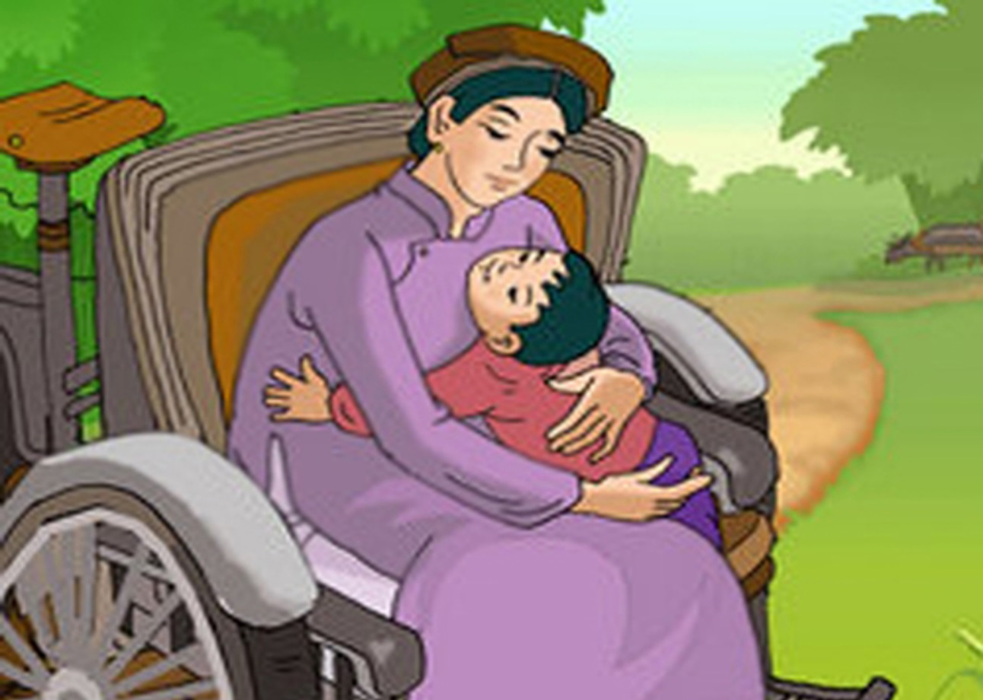
I. TRẢI NGHIỆM CÙNG VĂN BẢN

Slide 16
I. TRẢI NGHIỆM CÙNG VĂN BẢN
1. Tác giả
- Tên thật: Nguyễn Nguyên Hồng (1918 -1982)
- Quê quán: sinh ra ở Nam Định nhưng sống chủ yếu ở Hải Phòng trong xóm lao động nghèo.
- Cuộc đời: Nhà văn có tuổi thơ thiếu thốn tình cảm và vật chất
→ Ông gần gũi với người lao động, hiểu và thông cảm với họ
- Nguyên Hồng được mệnh danh là nhà văn của những người cùng khổ với biệt hiệu“Nhà văn của phụ nữ và trẻ em”.
-Sự nghiệp: Là cây bút đặc sắc và độc đáo của VHVN hiện đại.
sáng tác nhiều thể loại khác nhau: tiểu thuyết, kí, thơ...

Slide 17
I. ĐỌC, TÌM HIỂU CHUNG
1. Tác giả

Slide 18
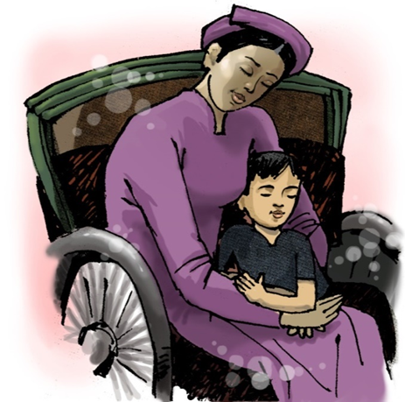
I. TRẢI NGHIỆM CÙNG VĂN BẢN
2.Tác phẩm
a.Đọc, từ khó
b. Xuất xứ:
Trích từ chương IV hồi kí “Những ngày thơ ấu”
c.Thể loại: Hồi kí
Hồi kí là thể văn ghi chép, kể lại những hồi ức, biến cố đã xảy ra trong quá khứ mà tác giả đồng thời là người kể, người tham gia, chứng kiến.
Notes:
Giáo án của Hạnh Nguyễn: https://www.facebook.com/HankNguyenn

Slide 19
d.Bố cục: 2 phần
→ Phần 1 (từ đầu đến “hỏi đến chứ?”): Cuộc đối thoại giữa người cô và chú bé Hồng.
→ Phần 2 (Còn lại): Niềm hạnh phúc vô bờ của chú bé Hồng khi được gặp mẹ.
Notes:
Giáo án của Hạnh Nguyễn: https://www.facebook.com/HankNguyenn

Slide 20
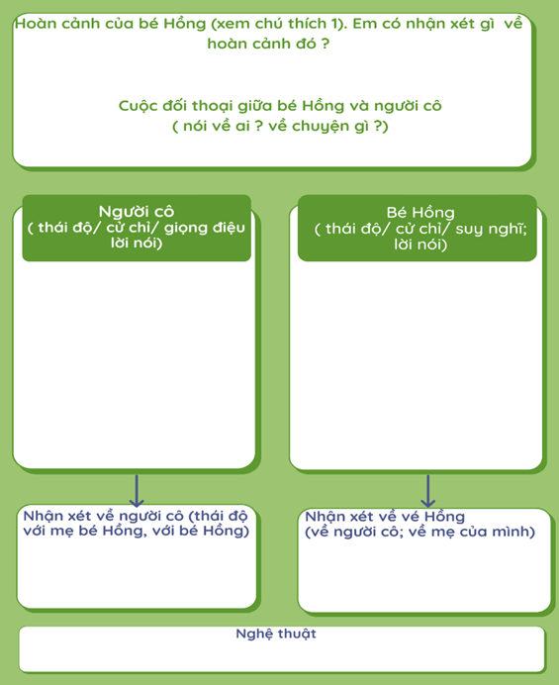
II. KHÁM PHÁ VĂN BẢN
1. Cuộc đối thoại giữa bà cô và bé Hồng
* Nhân vật bé Hồng
- Em hãy hêu hoàn cảnh gia đình của nhân vật cậu bé Hồng? Nhận xét của em về hoàn cảnh đó.
- Cuộc đối thoại giữa bé Hồng và bà cô xoay quanh chuyện gì?

Slide 21
II. KHÁM PHÁ VĂN BẢN
1. Cuộc đối thoại giữa bà cô và bé Hồng
* Nhân vật bé Hồng
* Hoàn cảnh sống:
+ Lớn lên trong một gia đình không hạnh phúc: bố nghiện ngập, mất sớm; gia đình sa sút; mẹ cùng túng quá phải bỏ con cái đi tha hương cầu thực
+ Sống trong sự ghẻ lạnh của họ hàng
-> Bất hạnh, thiếu tình thương yêu
* Cuộc đối thoại giữa bà cô và bé Hồng:
xoay quanh câu chuyện về mẹ bé Hồng đã lâu không về, nghe đồn mẹ lại mới có em bé

Slide 22
II. KHÁM PHÁ VĂN BẢN
1. Cuộc đối thoại giữa bà cô và bé Hồng
- Hãy tìm những chi tiết khắc hoạ nhân vật bà cô trong cuộc đối thoại với bé Hồng?
- Những chi tiết đó thể hiện tâm địa và bản chất của bà cô như thế nào?
- Qua cuộc đối thoại, bé Hồng đã có thái độ, suy nghĩ gì về mẹ mình và người cô ruột ?

Slide 23
* Cuộc đối thoại giữa bà cô và bé Hồng
Người cô (thái độ/ cử chỉ/ giọng điệu lời nói) | Bé Hồng ( thái độ/ cử chỉ/ suy nghĩ lời nói)
- Vỗ vai, cười mà nói rằng “Mày dại quá...thăm em bé chứ” - Tươi cười kể các chuyện - Đổi giọng nghiêm nghị, vỗ vai an ủi cháu, tỏ sự ngậm ngùi thương tiếc người anh vừa mất... → Ra vẻ quan tâm tới cháu thực chất là sự đóng kịch nhằm giễu cợt, mỉa mai châm chọc người mẹ của bé Hồng để bé khinh miệt và ruồng rẫy mẹ, chia rẽ tình cảm mẹ con bé Hồng =>là người lạnh lùng độc ác, thâm hiểm và tàn nhẫn ( Là hình ảnh mang ý nghĩa tố cáo những hạng người sống tàn nhẫn, khô héo cả tình máu mủ (không có tình thương) trong XH lúc bấy giờ. ) | + cười dài trong tiếng khóc, cổ họng nghẹn ứ, khóc không ra tiếng-> Sự đau đớn, uất ức lên đến cực điểm + suy nghĩ: “giá những cổ tục đã đày đoạ mẹ.....nát vụn mới thôi”->Sự căm tức đến tột cùng những cổ tục tàn ác đã đày đoạ mẹ - Cười dài trong tiếng khóc ->nỗi đau xót, tức tưởi cao độ cho người mẹ đang dâng lên trong lòng. → Luôn tin tưởng, thương yêu mẹ sâu sắc, mãnh liệt → Hiểu rõ bản chất giả tạo, ác độc của người cô
- Cười hỏi: “Mày có muốn vào Thanh Hoá chơi với mẹ mày không?”
- Lúc đầu: toan trả lời “có” nhưng rồi lại cúi đầu không đáp mà chỉ cười đáp lại.
→ bé Hồng nhạy cảm, nhận ra sự giả dối trong lời nói của bà cô
- Sau:
- Hỏi bằng giọng vẫn ngọt “Sao lại không vào...có như dạo trước đâu”
+ lòng càng thắt lại, khoé mắt cay cay
->Đau xót, phẫn uất
+ nước mắt ròng ròng rớt xuống, chan hoà đầm đìa ở cằm, ở cổ ->Sự đau đớn, phẫn uất không kìm nén nổi
- hai con mắt long lanh..chằm chặp đưa nhìn

Slide 24
Người cô (thái độ/ cử chỉ/ giọng điệu lời nói) | Bé Hồng ( thái độ/ cử chỉ/ suy nghĩ lời nói)
- Vỗ vai, cười mà nói rằng “Mày dại quá...thăm em bé chứ”
+ cười dài trong tiếng khóc, cổ họng nghẹn ứ, khóc không ra tiếng
-> Sự đau đớn, uất ức thương cảm cho người mẹ lên đến cực điểm
- Tươi cười kể các chuyện
+ suy nghĩ: “giá những cổ tục đã đày đoạ mẹ.....nát vụn mới thôi”
->Sự căm tức đến tột cùng những cổ tục tàn ác đã đày đoạ mẹ
- Đổi giọng nghiêm nghị, vỗ vai an ủi cháu, tỏ sự ngậm ngùi thương tiếc người anh vừa mất...
→ Luôn tin tưởng, thương yêu mẹ sâu sắc, mãnh liệt
→ Hiểu rõ bản chất giả tạo, ác độc của người cô
→ người giả tạo, lạnh lùng, độc ác, thâm hiểm và tàn nhẫn

Slide 25
Người cô (thái độ/ cử chỉ/ giọng điệu lời nói) | Bé Hồng ( thái độ/ cử chỉ/ suy nghĩ lời nói)
→ Ra vẻ quan tâm tới cháu thực chất là sự đóng kịch nhằm giễu cợt, mỉa mai châm chọc người mẹ của bé Hồng để bé khinh miệt và ruồng rẫy mẹ, chia rẽ tình cảm mẹ con bé Hồng =>là người lạnh lùng độc ác, thâm hiểm và tàn nhẫn ( Là hình ảnh mang ý nghĩa tố cáo những hạng người sống tàn nhẫn, khô héo cả tình máu mủ (không có tình thương) trong XH lúc bấy giờ. ) | - Cười dài trong tiếng khóc ->nỗi đau xót, tức tưởi cao độ cho người mẹ đang dâng lên trong lòng. → Luôn tin tưởng, thương yêu mẹ sâu sắc, mãnh liệt → Hiểu rõ bản chất giả tạo, ác độc của người cô
- Vỗ vai, cười mà nói rằng “Mày dại quá...thăm em bé chứ”
+ cười dài trong tiếng khóc, cổ họng nghẹn ứ, khóc không ra tiếng
-> Sự đau đớn, uất ức thương cảm cho người mẹ lên đến cực điểm
- Tươi cười kể các chuyện
+ suy nghĩ: “giá những cổ tục đã đày đoạ mẹ.....nát vụn mới thôi”
->Sự căm tức đến tột cùng những cổ tục tàn ác đã đày đoạ mẹ
- Đổi giọng nghiêm nghị, vỗ vai an ủi cháu, tỏ sự ngậm ngùi thương tiếc người anh vừa mất...

Slide 26
* Cuộc đối thoại giữa bà cô và bé Hồng
Người cô (thái độ/ cử chỉ/ giọng điệu lời nói) | Bé Hồng ( thái độ/ cử chỉ/ suy nghĩ lời nói)
- Cười hỏi: “Mày có muốn vào Thanh Hoá chơi với mẹ mày không?” - Hỏi bằng giọng vẫn ngọt “Sao lại không vào...có như dạo trước đâu”, - hai con mắt long lanh..chằm chặp đưa nhìn - Vỗ vai, cười mà nói rằng “Mày dại quá...thăm em bé chứ” - Tươi cười kể các chuyện - Đổi giọng nghiêm nghị, vỗ vai an ủi cháu, tỏ sự ngậm ngùi thương tiếc người anh vừa mất... → Ra vẻ quan tâm tới cháu thực chất là sự đóng kịch nhằm giễu cợt, mỉa mai châm chọc người mẹ của bé Hồng để bé khinh miệt và ruồng rẫy mẹ, chia rẽ tình cảm mẹ con bé Hồng =>là người lạnh lùng độc ác, thâm hiểm và tàn nhẫn ( Là hình ảnh mang ý nghĩa tố cáo những hạng người sống tàn nhẫn, khô héo cả tình máu mủ (không có tình thương) trong XH lúc bấy giờ. ) | - Lúc đầu: toan trả lời”có” nhưng rồi lại cúi đầu không đáp mà chỉ cười đáp lại. ( bé Hồng nhạy cảm, nhận ra sự giả dối trong lời nói của bà cô) - Sau: + lòng càng thắt lại, khoé mắt cay cay->Đau xót, phẫn uất + nước mắt ròng ròng rớt xuống, chan hoà đầm đìa ở cằm, ở cổ ->Sự đau đớn, phẫn uất không kìm nén nổi + cười dài trong tiếng khóc, cổ họng nghẹn ứ, khóc không ra tiếng-> Sự đau đớn, uất ức lên đến cực điểm + suy nghĩ: “giá những cổ tục đã đày đoạ mẹ.....nát vụn mới thôi”->Sự căm tức đến tột cùng những cổ tục tàn ác đã đày đoạ mẹ - Cười dài trong tiếng khóc ->nỗi đau xót, tức tưởi cao độ cho người mẹ đang dâng lên trong lòng. → Luôn tin tưởng, thương yêu mẹ sâu sắc, mãnh liệt → Hiểu rõ bản chất giả tạo, ác độc của người cô

Slide 27
* Cuộc đối thoại giữa bà cô và bé Hồng
Người cô (thái độ/ cử chỉ/ giọng điệu lời nói) | Bé Hồng ( thái độ/ cử chỉ/ suy nghĩ lời nói)
- Cười hỏi: “Mày có muốn vào Thanh Hoá chơi với mẹ mày không?” - Hỏi bằng giọng vẫn ngọt “Sao lại không vào...có như dạo trước đâu”, - hai con mắt long lanh..chằm chặp đưa nhìn - Vỗ vai, cười mà nói rằng “Mày dại quá...thăm em bé chứ” - Tươi cười kể các chuyện - Đổi giọng nghiêm nghị, vỗ vai an ủi cháu, tỏ sự ngậm ngùi thương tiếc người anh vừa mất... → Ra vẻ quan tâm tới cháu thực chất là sự đóng kịch nhằm giễu cợt, mỉa mai châm chọc người mẹ của bé Hồng để bé khinh miệt và ruồng rẫy mẹ, chia rẽ tình cảm mẹ con bé Hồng =>là người lạnh lùng độc ác, thâm hiểm và tàn nhẫn ( Là hình ảnh mang ý nghĩa tố cáo những hạng người sống tàn nhẫn, khô héo cả tình máu mủ (không có tình thương) trong XH lúc bấy giờ. ) | - Lúc đầu: toan trả lời”có” nhưng rồi lại cúi đầu không đáp mà chỉ cười đáp lại. ( bé Hồng nhạy cảm, nhận ra sự giả dối trong lời nói của bà cô) - Sau: + lòng càng thắt lại, khoé mắt cay cay->Đau xót, phẫn uất + nước mắt ròng ròng rớt xuống, chan hoà đầm đìa ở cằm, ở cổ ->Sự đau đớn, phẫn uất không kìm nén nổi + cười dài trong tiếng khóc, cổ họng nghẹn ứ, khóc không ra tiếng-> Sự đau đớn, uất ức lên đến cực điểm + suy nghĩ: “giá những cổ tục đã đày đoạ mẹ.....nát vụn mới thôi”->Sự căm tức đến tột cùng những cổ tục tàn ác đã đày đoạ mẹ - Cười dài trong tiếng khóc ->nỗi đau xót, tức tưởi cao độ cho người mẹ đang dâng lên trong lòng. → Luôn tin tưởng, thương yêu mẹ sâu sắc, mãnh liệt → Hiểu rõ bản chất giả tạo, ác độc của người cô

Slide 28
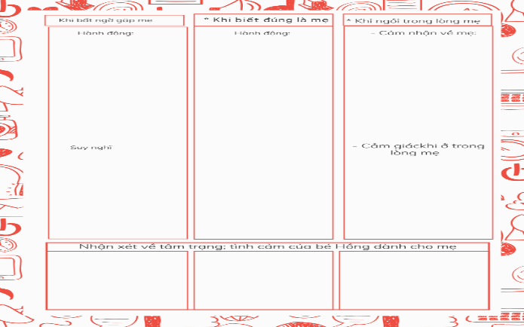

Slide 29
*Khi bất ngờ gặp mẹ
- Hành động: đuổi theo, gọi bối rối: Mợ ơi, mợ ơi, mợ ơi...
- Suy nghĩ:Đưa ra giả thiết: nếu không phải là mẹ...
→cái lầm đó không những làm cho bé Hồng thẹn mà còn tủi cực nữa, khác nào cái ảo ảnh của một dòng nước trong suốt chảy dưới bóng râm đã hiện ra trước con mắt gần rạn nứt của người bộ hành ngã gục giữa sa mạc.
- Biện pháp tu từ:so sánh giả định độc đáo, mới lạ (nỗi thất vọng trở thành tuyệt vọng. Hi vọng tột cùng và thất vọng cũng tột cùng)
=>Nỗi khao khát được gặp mẹ cháy bỏng trong tâm can

Slide 30
* Khi biết đúng là mẹ
+ đuổi kịp, thở hồng hộc, trán đẫm mồ hôi
+ khi trèo lên xe ríu cả chân lại, oà khóc nức nở
=>Niềm hạnh phúc, sung sướng khi được gặp lại mẹ sau bao ngày xa cách
* Khi ngồi trong lòng mẹ
- Cảm nhận về mẹ:
+ thấy mẹ không còm cõi, xơ xác, gương mặt mẹ vẫn tươi sáng ... hai gò má
+ Thấy hơi quần áo, hơi thở của mẹ thơm tho một cách lạ thường.
- Cảm giác
+ Thấy những cảm giác ấm áp đã bao lâu mất đi
bỗng lại mơn man khắp da thịt.
+ Phải bé lại và lăn vào lòng mẹ ...mới thấy người mẹ có một êm dịu vô cùng
+ Không nhớ mẹ đã hỏi và trả lời mẹ những gì, không mảy may nghĩ ngợi gì đến những câu nói của bà cô

Slide 31
* NT miêu tả tâm lí sắc sảo, tinh tế và sinh động.
=>Cảm giác sung sướng đến cực điểm của đứa con khi được ở trong lòng mẹ.
➔ Học sinh liên hệ bản thân

Slide 32
III/ TỔNG KẾT
1. Nghệ thuật
- Mạch truỵện, mạch cảm xúc tự nhiên, chân thật.
- Kết hợp kể, tả và biểu cảm tạo nên những rung động trong lòng người đọc.
- Khắc hoạ hình tượng nhân vật sinh động, chân thật qua các biện pháp so sánh, liên tưởng độc đáo
2. Nội dung
- Kể lại chân thực và cảm động những cay đắng, tủi cực cùng tình yêu thương cháy báng của nhà văn thời thơ ấu đối với người mẹ bất hạnh
3. Ý nghĩa: Tình mẫu tử là mạch nguồn tình cảm không bao giờ vơi trong tâm hồn con người. chúng ta cần tin tưởng, yêu quý và trân trọng cha mẹ. Cần có những hành động cụ thể quan tâm, yêu thương chăm sóc nhau hàng ngày.

